Slide 1








Bài 26
ĐƯỜNG GẤP KHÚC
HÌNH TỨ GIÁC
Tiết 2: Luyện tập

Slide 2
YÊU CẦU CẦN ĐẠT:
Củng cố kĩ năng nhận biết được đường gấp khúc thông qua hình ảnh trực quan;
- Tính được độ dài đường gấp khúc khi biết độ dài các đoạn thẳng;
- Nhận dạng được hình tứ giác thông qua việc sử dụng bộ đồ dùng học tập cá nhân hoặc vật thật.
- Lựa chọn được phép tính để giải được các bài tập có một bước tính nhằm phát triển năng lực giải quyết vấn đề.
- HS được tham gia vào hoạt động thực hành, trải nghiệm thông qua trò chơi toán học.
- Chăm chỉ, trách nhiệm, có tinh thần hợp tác trong khi làm việc nhóm.
- Mạnh dạn nói lên ý kiến của mình.

Slide 3
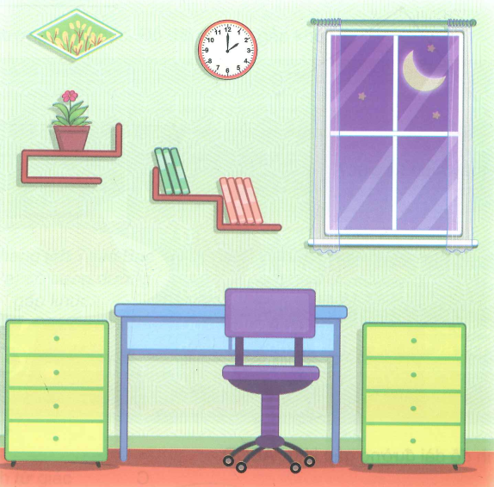
1
a) Tìm hai đồ vật có dạng đường gấp khúc.
b) Tìm hai đồ vật có dạng hình tứ giác.
Notes:
Trên đây là 1 số hiệu ứng ví dụ. Với BT này GV cho HS lên chỉ và chốt luôn đáp án với HS.

Slide 4




2
Trong mỗi hình dưới đây có mấy hình tứ giác?
a)
b)
c)
Đếm số hình tam giác và hình tròn trong mỗi hình.

Slide 5
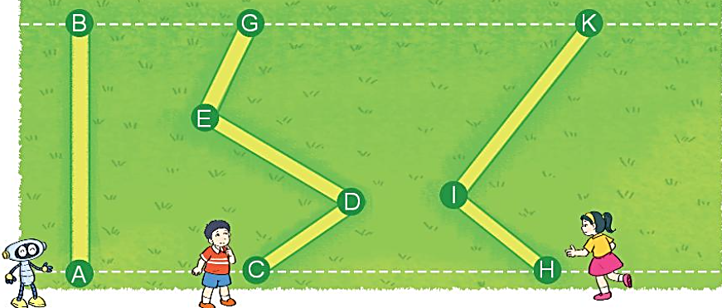
3
Rô-bốt, Việt và Mai chạy qua một bãi cỏ theo đường như hình vẽ.
a) Đọc tên đường chạy của mỗi bạn.
b) Bạn nào chạy qua bãi cỏ theo đường gấp khúc?
c) Đường chạy của bạn nào gồm hai đoạn thẳng?
Đường chạy của bạn nào gồm ba đoạn thẳng?

Slide 6

a,b) Rô-bốt chạy qua bãi cỏ theo đường thẳng AB.
Việt chạy qua bãi cỏ theo đường gấp khúc CDEG.
Mai chạy qua bãi cỏ theo đường gấp khúc HIK.
Theo con, bạn nào sẽ tốn ít sức nhất khi chạy qua bãi cỏ?
c) Đường chạy của Việt gồm 3 đoạn thẳng.
Đường chạy của Mai gồm 2 đoạn thẳng.

Slide 7


4
Tính độ dài đường gấp khúc ABC và MNPQ.
a)
b)
A
N
3 cm
4 cm
4 cm
6 cm
4 cm
C
M
Q
B
P
  Bài giải
  Bài giải
  Độ dài đường gấp khúc ABC là:
  6 + 3 = 9 (cm)
  Đáp số: 9 cm
  Độ dài đường gấp khúc MNPQ là:
  4 + 4 + 4 = 12 (cm)
  Đáp số: 12 cm

Slide 8
5
Đường gấp khúc nào dài hơn?
Notes:
G cho HS quan sát, đến xem đường gấp khúc đi qua bao nhiêu cạnh của hình vuông rồi xác định xem đường gấp khúc nào dài hơn

Slide 9
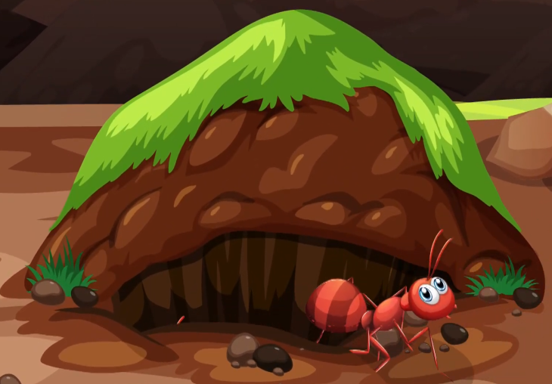

Em thử đoán xem nếu con Kiến đi về tổ theo đường gấp khúc màu tím hay màu cam thì đi đường nào dài hơn?

Slide 10

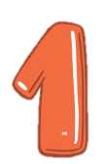


Củng cố - dặn dò
Tìm xem trong cuộc sống có những đồ vật nào có dạng đường gấp khúc; hình tứ giác.
- Rèn kĩ năng tính độ dài đường gấp khúc.
Xem trước bài sau : “Thực hành gấp, cắt, ghép, xếp hình. Vẽ đoạn thẳng” trang 106,107”

Slide 11
Tạm biệt và hẹn gặp lại
các con vào những tiết học sau!

